Slide 1
B. Mertas, A. Sobolewski, M. Ściążko, M. Janasik
Instytut Chemicznej Przeróbki Węgla, Zabrze
Nowe narzędzia dla badania jakości węgla i koksu
Notes:
Aby zmienić liczbę całkowitą slajdów wyświetlaną w stopce slajdu należy po zakończeniu prezentacji wejść do menu WIDOK -> WZORZEC SLAJDÓW i wstawić odpowiednią liczbę w układy używane w prezentacji (po najechaniu myszą na poszczególne układy po lewej stronie pojawia się w dymku informacja czy dany układ jest używany) a następnie kliknąć ZAMKNIJ WIDOK WZORCA

Slide 2
Zawartość
Narzędzie laboratoryjne do prognozowanie jakości koksu – Karbotest
Narzędzie laboratoryjne do oceny reakcyjności koksu
Narzędzie laboratoryjne do prognozowanie wielkości ciśnienia koksowania – PresTest
2/39

Slide 3
PROGNOZOWANIE JAKOŚCI KOKSU
3/39

Slide 4
Wprowadzenie
PO CO???
Komora
koksownicza
(~20 t)
piec półtechniczny
(~400 kg)
laboratorium
(~4 kg)
wyniki korelowalne z wynikami
dla baterii koksowniczej
prognozowanie jakości
4/39

Slide 5
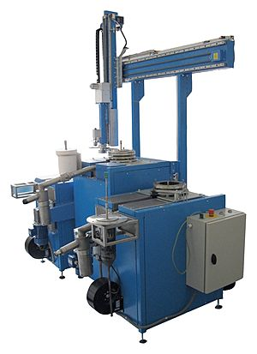
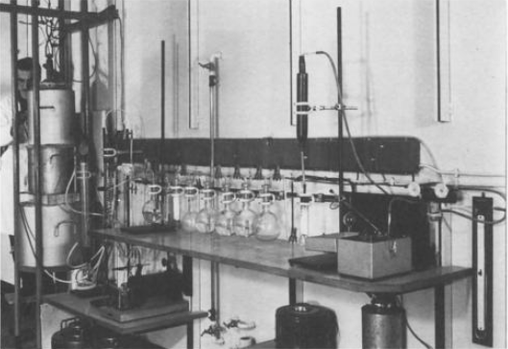
Wprowadzenie stan aktualny
Narzędzia dla prowadzenia laboratoryjnego / półtechnicznego procesu koksowania.
5/39

Slide 6
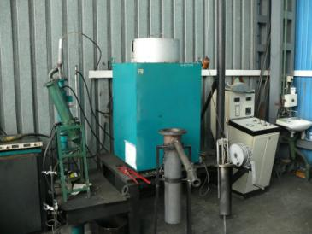
Wprowadzenie stan aktualny
Narzędzia IChPW
6/39

Slide 7
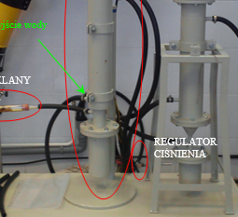
Wprowadzenie stan aktualny
Narzędzia IChPW
7/39

Slide 8
ZAŁOŻENIA
Piec
Wymagania konstrukcji pieca:
Rurowa komora robocza pieca: pionowa
Temperatura maksymalna: min. 1200ºC
Zakres temperatur badania próbek: temp. otoczenia ÷ 1200oC
Średnica wewnętrzna grzejnika: umożliwiająca bezpieczne wprowadzanie retorty
karbonizacyjnej
Ilość niezależnych sekcji grzejnych: 3
Długość części grzejnej: odpowiednia dla bezpiecznego wprowadzania retorty
karbonizacyjnej
Element grzejny: Kanthal APM lub lepszy
Izolacja termiczna: włókno ceramiczne lub inny lepszy materiał
Czas nagrzewania pieca do temperatury pracy: zgodnie z wprowadzonym programem nagrzewania,
8/39

Slide 9
ZAŁOŻENIA
Termoelementy do regulacji temperatury
sekcji grzewczych: 3 szt. termopar, po jednej dla każdej sekcji, odpowiednie
Dodatkowe punkty pomiaru temperatury: 1. zewnętrzna ścianka retorty,
2. wewnątrz wsadu,
3. na ściance pokrywy grzewczej wewnątrz retorty (wewnątrz komory odgazowania w strefie rozkładu produktów lotnych koksowania),
4. wylot gazu z retorty do chłodnicy;
5. wylot gazu z chłodnicy wodnej
System sterowania: automatyczny
Komunikacja zdalna Ethernet/Wi-Fi.
9/39

Slide 10
ZAŁOŻENIA
  Sterowanie:
  Standardowy program nagrzewania
  Układ sterowania i piec powinny mieć możliwość prowadzenia sterowania procesu odgazowania:
  dodatkowo wg wskazań termoelementu na zewnętrznej ściance retorty,
  z szybkością ogrzewania od 0,5 - 10 ºC/min od temperatury otoczenia do temperatury 1200°C.
  Sterowaniu mają podlegać poszczególne sekcje grzewcze pieca oraz grzałka pokrywy grzewczej.
  Grzałka pokrywy grzewczej ma mieć możliwość ogrzewania do temp. min. 850°C.
10/39

Slide 11
ZAŁOŻENIA
  Dodatkowe wymagania:
  instalacja powinna posiadać osobną komorę chłodzenia retorty,
  piec musi mieć konstrukcję umożliwiającą zautomatyzowany/zmechanizowany za- i wyładunek retorty do/z komory grzewczej pieca i komory chłodzenia,
  piec musi mieć konstrukcję umożliwiającą zautomatyzowany/zmechanizowany sposób wprowadzania i wyciągania pokrywy grzewczej,
  piec musi posiadać komorę chłodzenia, umożliwiającą bezpieczne schłodzenie retorty do temperatury <80°C w czasie nie dłuższym niż 3 h, z automatycznym wyłączeniem chłodzenia po osiągnięciu tej temperatury,
  konstrukcja pieca musi umożliwić podłączenie części technologicznej na wysokości, umożliwiającej swobodne operowanie jej elementami przed i po zakończeniu procesu,
  prototyp musi spełniać wymagania Dyrektyw UE 2006/42/WE – Maszyny,
  prototyp musi być zgodny z linią wzorniczą,
  konstrukcja musi umożliwiać proste i wygodne odwracanie retorty w celu opróżniania jej z koksu,
  w trakcie chłodzenia jednej retorty musi być możliwość równolegle prowadzenia nowego testu odgazowania,
  instalacja powinna posiadać stanowisko odstawcze retorty i pokrywy grzewczej.
11/39

Slide 12
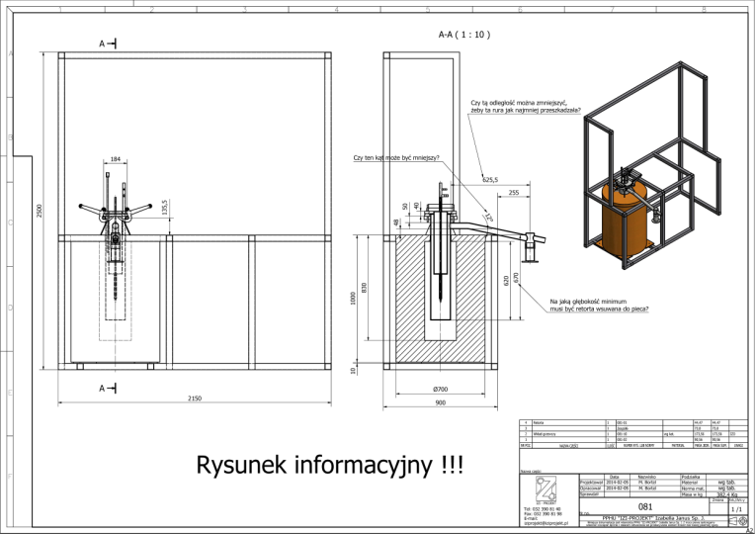
PROTOTYP
12/39

Slide 13
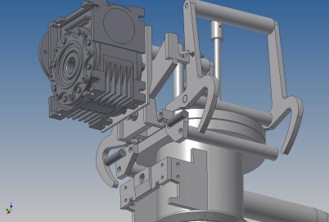
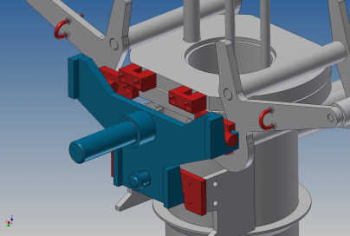
PROTOTYP
13/39

Slide 14
PROTOTYP
14/39

Slide 15
PROTOTYP
15/39

Slide 16
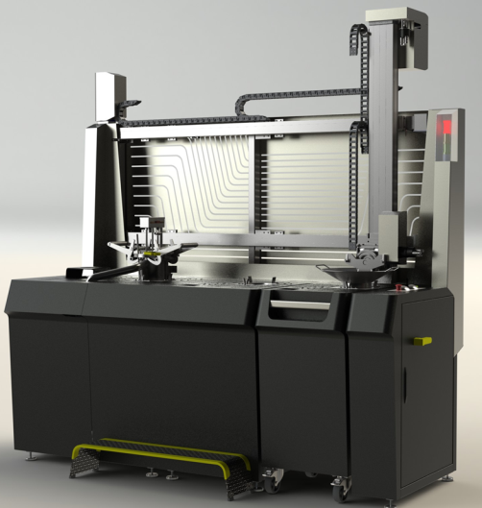
PROTOTYP
16/39

Slide 17
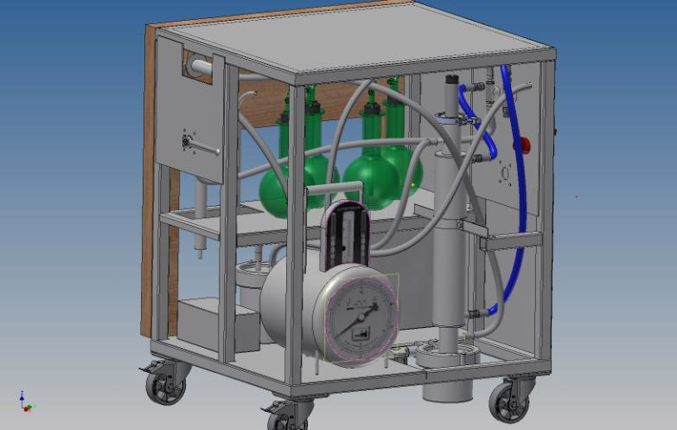
PROTOTYP
17/39

Slide 18
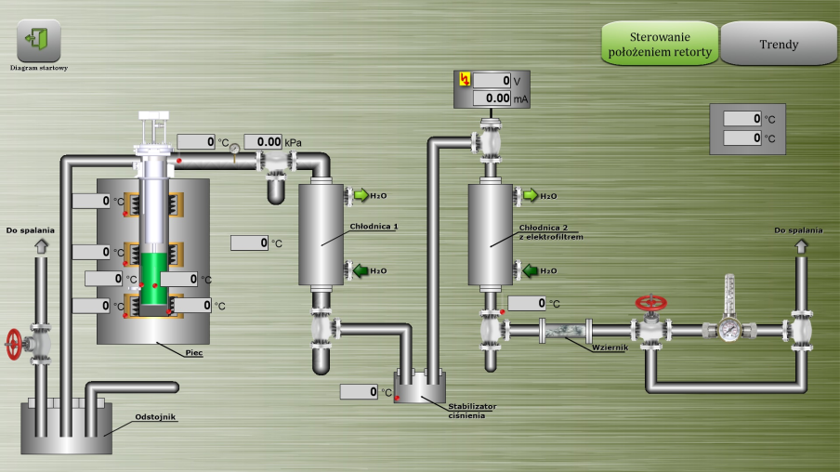
Wizualizacja
18/39

Slide 19
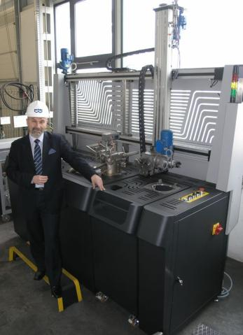
KARBOTEST 2015
19/39

Slide 20
Zastrzeżenia
20/39

Slide 21
OCENA REAKCYJNOŚCI KOKSU
21/39

Slide 22
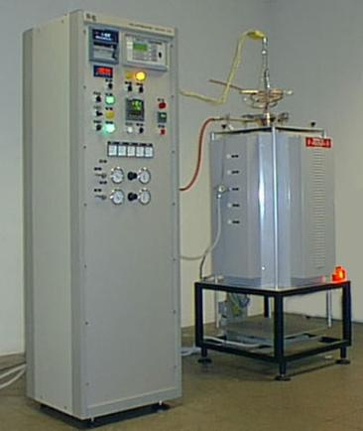
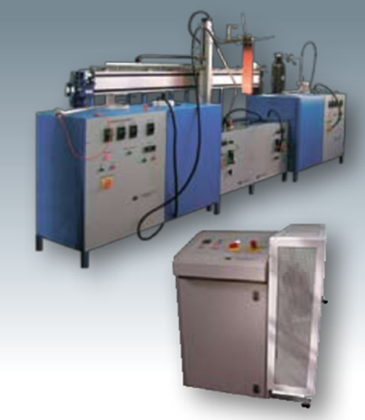
Wprowadzenie stan aktualny
Narzędzia dla oznaczania reakcyjności koksu
22/39

Slide 23
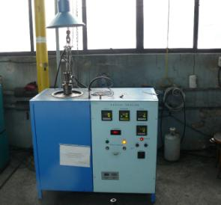
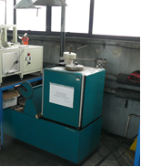
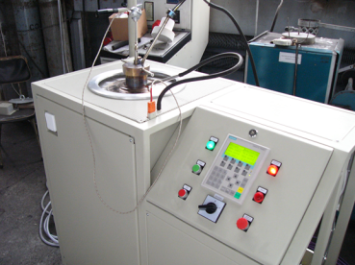
Wprowadzenie stan aktualny
Narzędzia IChPW
23/39

Slide 24
ZAŁOŻENIA
Piec
Wymagania konstrukcji pieca:
Rurowa komora robocza pieca: pionowa
Temperatura maksymalna: min. 1200ºC
Zakres temperatur badania próbek: temp. otoczenia – 1200°C
Średnica wewnętrzna grzejnika: umożliwiająca bezpieczne wprowadzanie retorty
Ilość niezależnych sekcji grzejnych: 3
Długość części grzejnej: odpowiednia dla bezpiecznego wprowadzania retorty
karbonizacyjnej
Element grzejny: Kanthal APM lub lepszy
Izolacja termiczna: włókno ceramiczne lub inny lepszy materiał
Czas nagrzewania pieca do temperatury pracy: zgodnie z wprowadzonym programem nagrzewania,
24/39

Slide 25
ZAŁOŻENIA
Termoelementy do regulacji temperatury
sekcji grzewczych: 3 szt. termopar, po jednej dla każdej sekcji, odpowiednie
Dodatkowe punkty pomiaru temperatury: wewnątrz retorty,
Komunikacja zdalna Ethernet, WiFi, z możliwością zaimplemetowania w przyszlości komunikacji ze smartfonem.
Sterowanie piecem
- wstępne rozgrzanie pieca,
- wprowadzenie retorty do komory grzewczej pieca, po jej wprowadzeniu w okresie od 30 - 40 min temperatura próbki powinna osiągnąć 1100°C ± 3°C,
- przez okres przepływu gazu reakcyjnego powinna być utrzymywana temperatura 1100°C ± 3°C,
- po przełączaniu przepływu gazów reakcyjnych (azot, dwutlenek węgla) temperatura 1100°C ± 3°C powinna zostać osiągnięta w okresie nie dłuższym niż 10 min.
Sterowanie piecem powinno umożliwiać również realizację innego programu, np. z zadaną szybkością ogrzewania. Temperaturą odniesienia powinna być temperatura próbki. Program powinien umożliwiać również sterowanie na podstawie termopary wybranej sekcji grzewczej.
25/39

Slide 26
ZAŁOŻENIA
  Analizator produktów gazowych
  Instalacja powinna być wyposażona w układ zbierający dane z analizatora CO/CO2 w celu określenia ich stężenia w produktach gazowych. Znając masę próbki koksu, przepływ CO2 na wejściu do retorty, stężenie CO/CO2 na wyjściu z retorty, musi być możliwość oceny stopnia przereagowania próbki koksu.
  Pomiar parametrów procesu
  Układ pomiarowy ma umożliwić rejestrację i archiwizację, w czasie rzeczywistym, danych z czujników:
  a) temperatury – z wszystkich czujników,
  b) natężenia przepływu azotu i dwutlenku węgla,
  c) natężenie przepływu gazu wyjściowego (procesowego),
  d) stężenia CO/CO2 w produktach gazowych
26/39

Slide 27
ZAŁOŻENIA
  Dodatkowe wymagania:
  instalacja powinna posiadać osobną komorę chłodzenia retorty,
  piec musi mieć konstrukcję umożliwiającą zautomatyzowany/zmechanizowany za- i wyładunek retorty do/z komory grzewczej pieca i komory chłodzenia,
  piec musi posiadać komorę chłodzenia, umożliwiającą bezpieczne schłodzenie retorty do temperatury <50°C w czasie nie dłuższym niż 2 h, z automatycznym wyłączeniem chłodzenia po osiągnięciu tej temperatury,
  konstrukcja pieca musi umożliwić podłączenie części technologicznej na wysokości, umożliwiającej swobodne operowanie jej elementami przed i po zakończeniu procesu,
  prototyp musi spełniać wymagania Dyrektyw UE 2006/42/WE – Maszyny,
  prototyp musi być zgodny z linię wzorniczą,
  konstrukcja musi umożliwiać proste i wygodne odwracanie retorty w celu opróżniania jej z koksu,
  w trakcie chłodzenia jednej retorty musi być możliwość równolegle prowadzenia nowego testu odgazowania,
  instalacja powinna posiadać stanowisko odstawcze retorty.
27/39

Slide 28
PROTOTYP
28/39

Slide 29
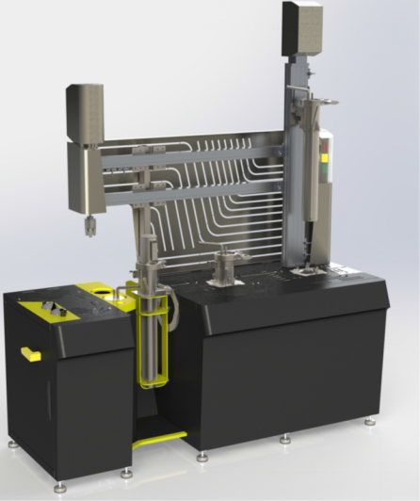
PROTOTYP
29/39

Slide 30
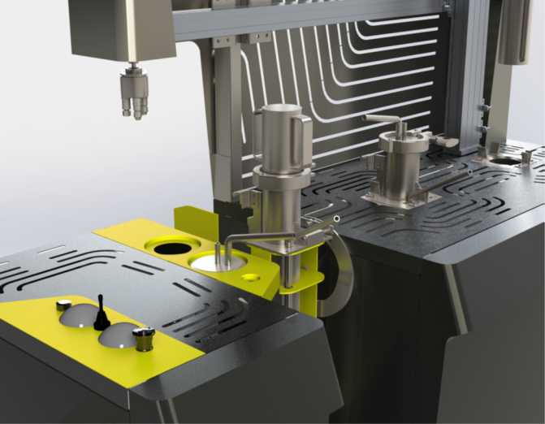
PROTOTYP
30/39

Slide 31
OZNACZANIE CIŚNIENIA ROZPRĘŻANIA
31/39

Slide 32
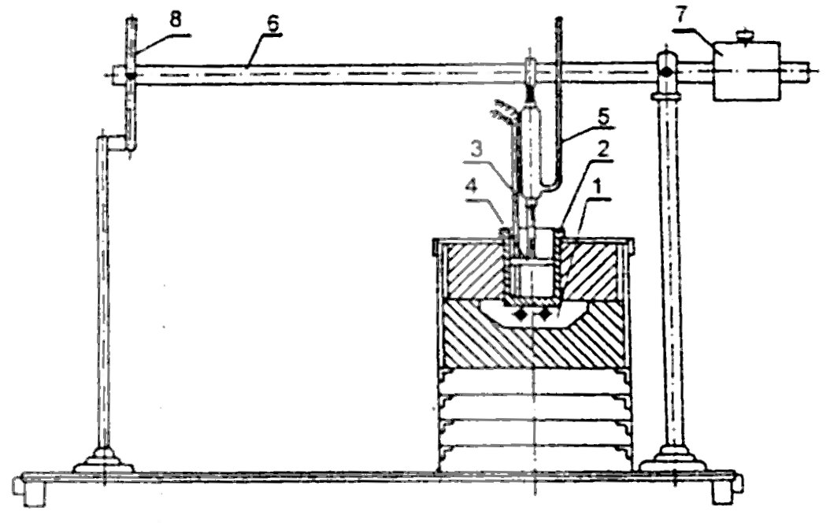
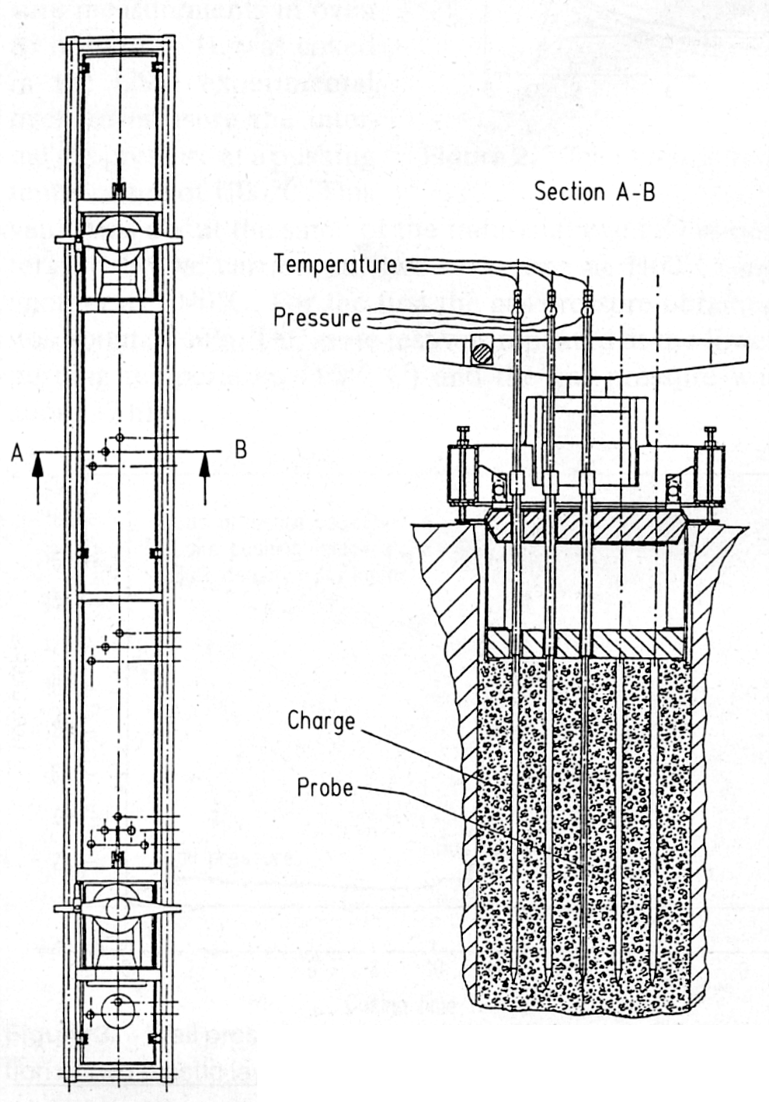
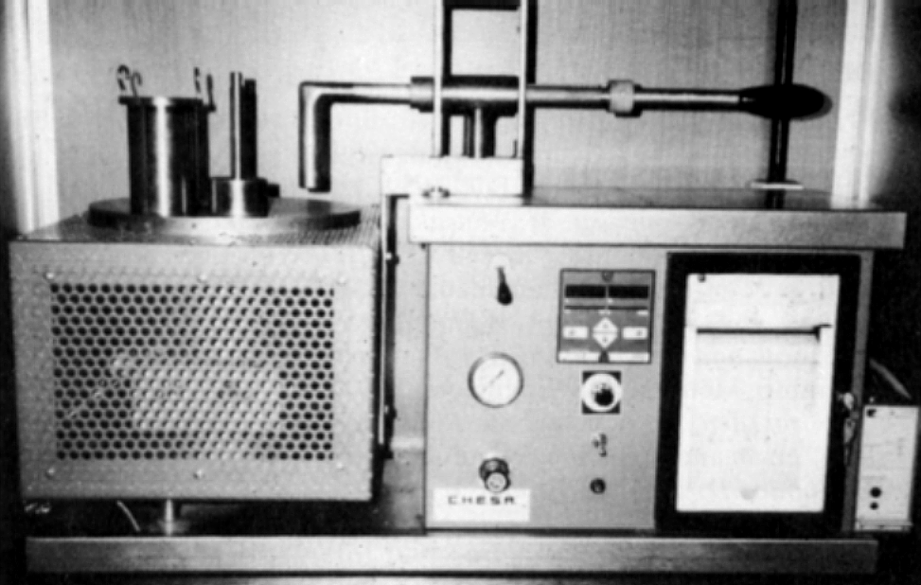
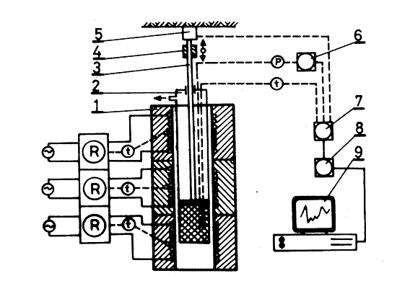
Wprowadzenie
PROJEKT
gaz
ruchoma ściana
pomiar ciśnienia
węgiel
P
ogrzewanie
ogrzewanie
32/39

Slide 33
ZAŁOŻENIA
1. Piec
Napięcie zasilania: ~230V /50Hz
Pobór mocy w trakcie procesu: min. 2 kW
Temperatura procesu max. 750 °C
Czujnik temperatury procesu: zlokalizowany wewnątrz tygla z próbką
Dokładność regulacji temp.: ± 1°C
Element grzejny: Aluchrom 0 - Ø 4 mm lub lepszy
Element pomiarowy siły: tensometr
Min. zakres pomiarowy czujnika siły: 0 – 5 kN, klasy 0,5
Wymiary komory grzewczej: zapewniające sprawne wkładanie i wyjmowanie stalowego tygla
Tygiel pomiarowy: konstrukcja zgodnie z wymaganiami IChPW
33/39

Slide 34
PROTOTYP
34/39

Slide 35
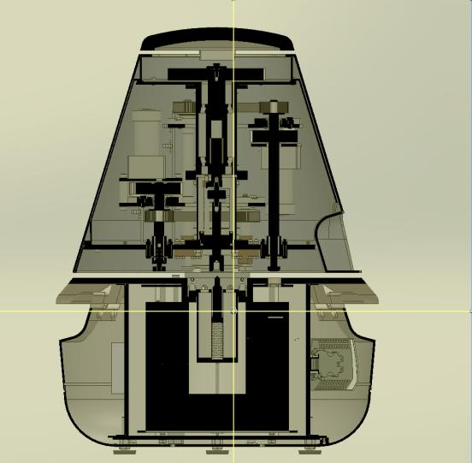
PROTOTYP
35/39

Slide 36
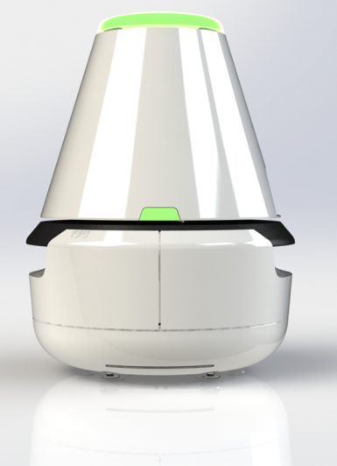
PROTOTYP
36/39

Slide 37
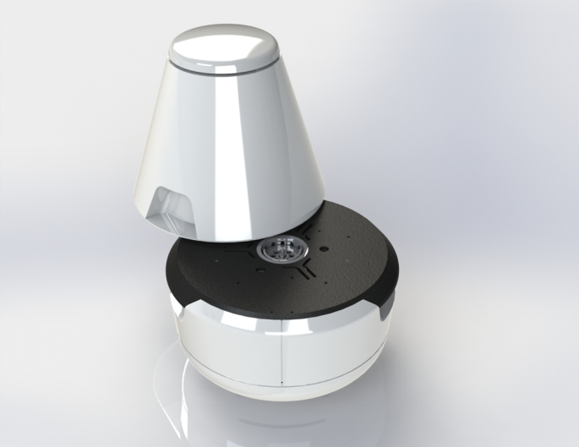
PROTOTYP
37/39

Slide 38
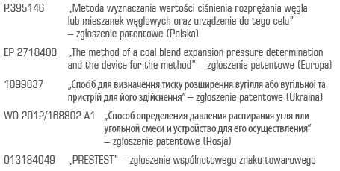
Zastrzeżenia
38/39

Slide 39
Dziękuję za uwagę
39/39

